Slide 1
Итоги проведения тренировочного экзамена по Биологии, Английскому языку (аудирование) 20.02.2020
Александрова Елена Ивановна,
заместитель директора ГУ ЯО ЦОиККО

Slide 2
Нарушения
Код ППЭ | Нарушения | Сроки | Контрольные сроки
452 | Нарушение сроков выставления статуса «КТГ завершен» | 17.53 | Не позднее 17.00, 19.02.2020
455 | Нарушение сроков выставления статуса «КТГ завершен» | 17.20 | Не позднее 17.00, 19.02.2020
341 | Несвоевременное выставление статуса «Экзамены успешно начались» | 11.44 | Не позднее 11.00
062 | Несвоевременное выставление статуса «Экзамены успешно начались» | 11.06 | Не позднее 11.00
040 | Несвоевременное выставление статуса «Экзамены успешно начались» | 11.07 | Не позднее 11.00
293 | Нарушение регламента передачи статуса «Аудирование успешно завершено» | 10.38 | 10.40-11.35
411 | Нарушение регламента передачи статуса «Аудирование успешно завершено» | 10.33 | 10.40-11.35
401 | Нарушение регламента передачи статуса «Аудирование успешно завершено» | 10.39 | 10.40-11.35
431 | Нарушение регламента передачи статуса «Аудирование успешно завершено» | 10.32 | 10.40-11.35
040 | Нарушение регламента передачи статуса «Аудирование успешно завершено» | 11.38 | 10.40-11.35
455 | Не нажали статус «Бланки переданы» |  | Не позднее 19.00

Slide 3
Тренировочные мероприятия на 2020 год
Дата тренировочного мероприятия | Предмет | Задействованные ППЭ | Задействованные аудитории
13.03 2020 | Математика (П) | ППЭ досрочного периода | Все аудитории
26.03.2020 | Обществознание | С расчетом участия организаторов в тренировочных мероприятиях не менее 2-х раз | По потребности
23.04.2020 | География, английский язык (аудирование) | ППЭ, у которых возникли проблемы в тренировке 20.02.2020 | По потребности
13.05.2020 | Русский язык | ППЭ основного периода | Все аудитории
14.05.2020 | Английский язык (устная часть) | ППЭ основного периода | Аудитории, задействованные в основном этапе

Slide 4
Сроки обучения специалистов
Дистанционное обучение специалистов, привлекаемых к ГИА в досрочный период – 12.03.2020.
Дистанционное обучение специалистов, привлекаемых к ГИА в основной период – 27.03.2020.
Доля, специалистов, завершивших обучение 100 % от общего количества специалистов, привлекаемых к ГИА 2020 в досрочный период.
Доля, специалистов, завершивших обучение 100% от общего количества специалистов, привлекаемых к ГИА 2020 в основной период

Slide 5
Итоги тренировочного экзамена по технологии печати полного комплекта ЭМ в аудиториях ППЭ с применением технологии доставки ЭМ по сети «Интернет» по предметам «Биология», «Английский язык» с участием обучающихся 11 классов
Смирнова Татьяна Александровна,
главный специалист ГУ ЯО ЦОиККО

Slide 6
ТЕХНОЛОГИЧЕСКИЕ ОШИБКИ ПРИ ПРОВЕДЕНИИ ЭКЗАМЕНА
ОШИБКИ ПРИ ПРОВЕДЕНИИ ЭКЗАМЕНА
Несвоевременное
подтверждение окончания
печати ЭМ
Подтверждение корректности печати должно осуществляться после печати каждого комплекта ЭМ, в том числе последнего напечатанного
комплекта
Технологические
ошибки,
которые фиксируются на
федеральном ресурсе
«Мониторинг готовности ППЭ»
Время завершения печати
всех экзаменационных
материалов в аудитории
Руководитель ППЭ совместно с членами ГЭК
несут личную ответственность за окончание печати ЭМ в аудиториях и направление статуса в систему Мониторинга «Экзамены успешно начались» до 11:00
Notes:
6

Slide 7
ТЕХНОЛОГИЧЕСКИЕ ОШИБКИ ПРИ ПРОВЕДЕНИИ ЭКЗАМЕНА
ОШИБКИ ПЕЧАТИ ЭКЗАМЕНАЦИОННЫХ МАТЕРИАЛОВ
Печать ЭМ в аудитории ППЭ
ранее 10:00
Печать ЭМ в аудитории ППЭ осуществляется
СТРОГО не ранее 10:00
Технологические
Ошибки
при печати ЭМ в
аудитории ППЭ
Неверное указание
в ПО Станция печати ЭМ
количества участников
в аудитории
В ПО Станция печати ЭМ
указывается фактическое количество участников
в аудитории на момент печати ЭМ
Notes:
7

Slide 8
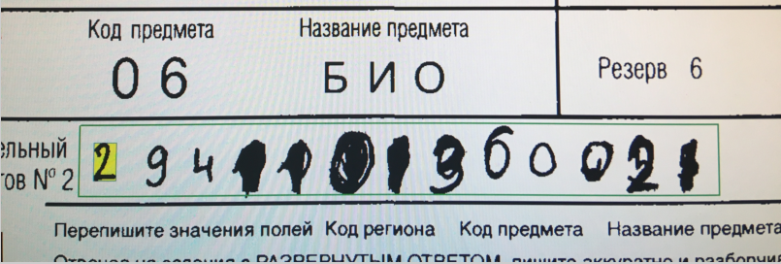
ТЕХНОЛОГИЧЕСКИЕ ОШИБКИ ПРИ ПРОВЕДЕНИИ ЭКЗАМЕНА
ПРИВЯЗКА ДБО №2 КОМПЛЕКТУ УЧАСТНИКА
ПРАВИЛА ЧИСТОПИСАНИЯ
Нарушены правила заполнения регистрационных полей ДБО № 2
ПОЛЯ ЗАПОЛНЯЮТСЯ ОРГАНИЗАТОРОМ В АУДИТОРИИ
Notes:
8

Slide 9
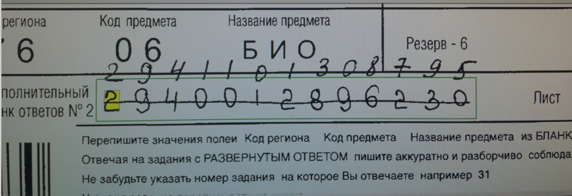
ТЕХНОЛОГИЧЕСКИЕ ОШИБКИ ПРИ ПРОВЕДЕНИИ ЭКЗАМЕНА
ПРИВЯЗКА ДБО №2 КОМПЛЕКТУ УЧАСТНИКА
КОРРЕКТНОЕ ИСПРАВЛЕНИЕ
Нарушены правила оформления регистрационных полей ДБО № 2
ПОЛЯ ЗАПОЛНЯЮТСЯ ОРГАНИЗАТОРОМ В АУДИТОРИИ
Notes:
9

Slide 10
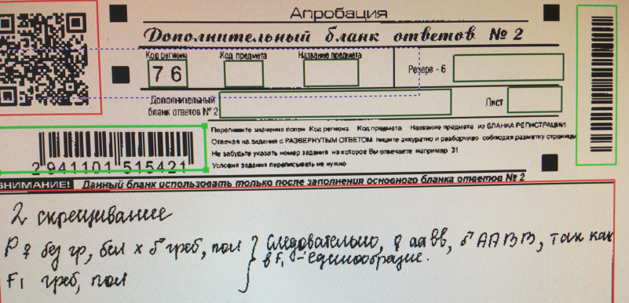
ТЕХНОЛОГИЧЕСКИЕ ОШИБКИ ПРИ ПРОВЕДЕНИИ ЭКЗАМЕНА
ПРИВЯЗКА ДБО №2 КОМПЛЕКТУ УЧАСТНИКА
НАРУШЕНИЯ В ПРАВИЛАХ ЗАПОЛНЕНИЯ ДБО № 2
Нарушены правила заполнения регистрационных полей ДБО № 2
ПОЛЯ ЗАПОЛНЯЮТСЯ ОРГАНИЗАТОРОМ В АУДИТОРИИ
Notes:
10

Slide 11
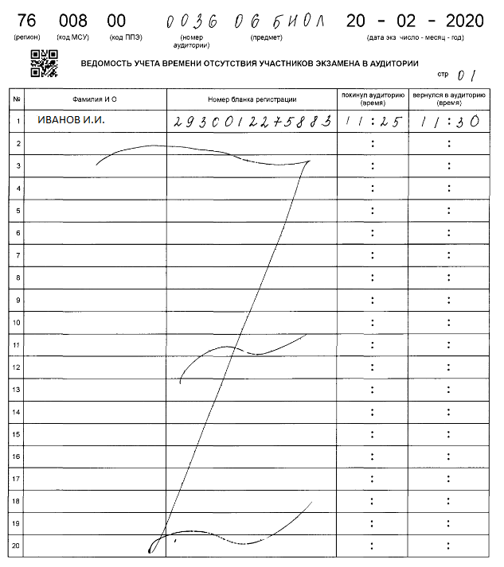
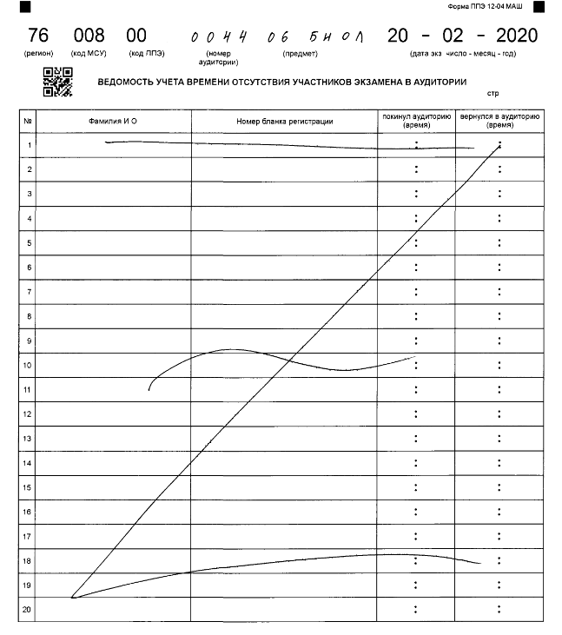
ДОКУМЕНТАЛЬНОЕ СОПРОВОЖДЕНИЕ В ППЭ
Нарушены правила заполнения формы ППЭ-12-04-МАШ
В формах ППЭ
знак «Z»
не проставляем

Slide 12
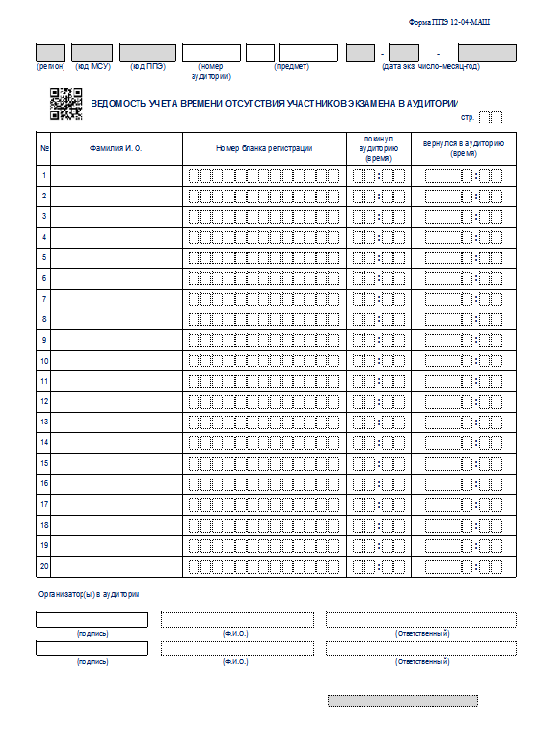
ДОКУМЕНТАЛЬНОЕ СОПРОВОЖДЕНИЕ В ППЭ
Организаторы в аудитории фиксируют каждый выход участника экзамена из аудитории в форме ППЭ-12-04-МАШ
Если один и тот же участник экзамена выходит несколько раз, то каждый его выход фиксируется в ведомости в новой строке
При нехватке места на одном листе записи продолжаются на следующем листе (выдается в Штабе ППЭ по схеме, установленной руководителем ППЭ)
Notes:
12

Slide 13
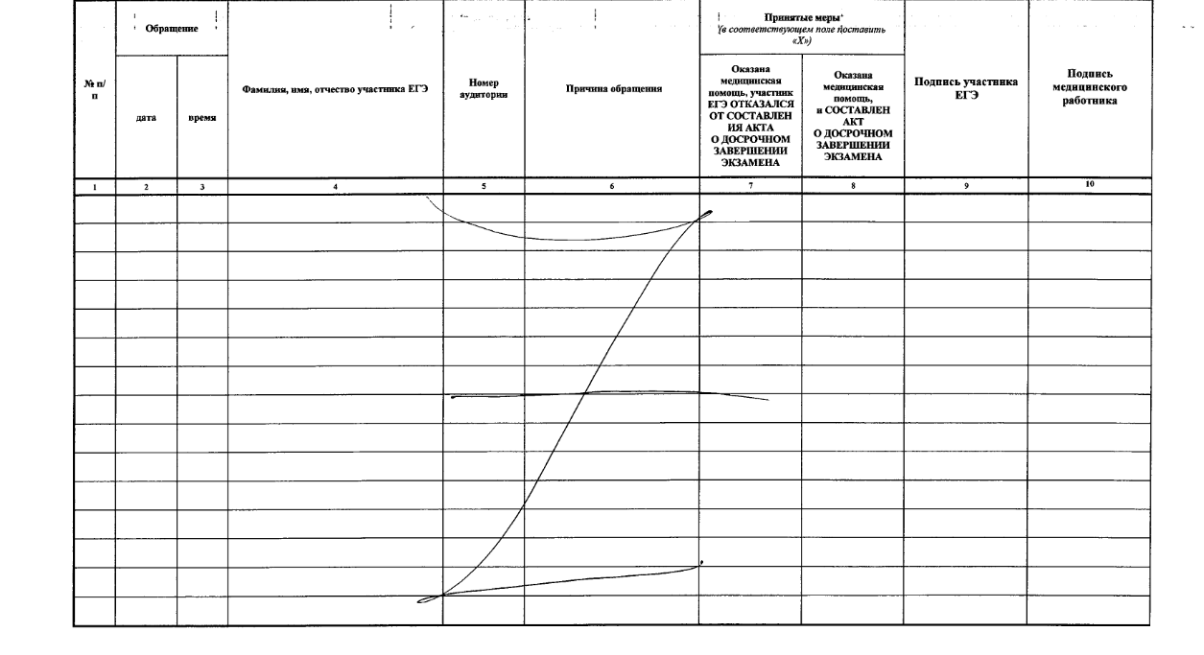
ДОКУМЕНТАЛЬНОЕ СОПРОВОЖДЕНИЕ В ППЭ
В журнале учета участников экзамена, обратившихся к медицинскому работнику во время проведения экзамена знак «Z» не проставляем

Slide 14
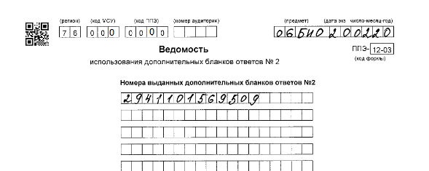
ДОКУМЕНТАЛЬНОЕ СОПРОВОЖДЕНИЕ В ППЭ
Нарушены правила заполнения формы ППЭ-12-03

Slide 15
Обеспечение соблюдения Порядка
ВАЖНО!
ЕЩЕ РАЗ ОЗНАКОМИТЬСЯ
С ПОРЯДКОМ ПРОВЕДЕНИЯ ГИА, Правилами заполнения бланков ЕГЭ, ИНСТРУКЦИЯМИ И ИНЫМИ МЕТОДИЧЕСКИМИ РЕКОМЕНДАЦИЯМИ, РЕГЛАМЕНТОМ ПРОВЕДЕНИЯ ТРЕНИРОВОЧНЫХ ЭКЗАМЕНОВ
ВАЖНО!
ПРОЙТИ ОБУЧЕНИЕ НА УЧЕБНОЙ ПЛАТФОРМЕ

Slide 16
СПАСИБО ЗА ВНИМАНИЕ!

